Slide 1
Desafío - Reconociendo la industria TI
Nombre estudiante: Exequiel Venegas Rojas
Generación: 0002

Slide 2
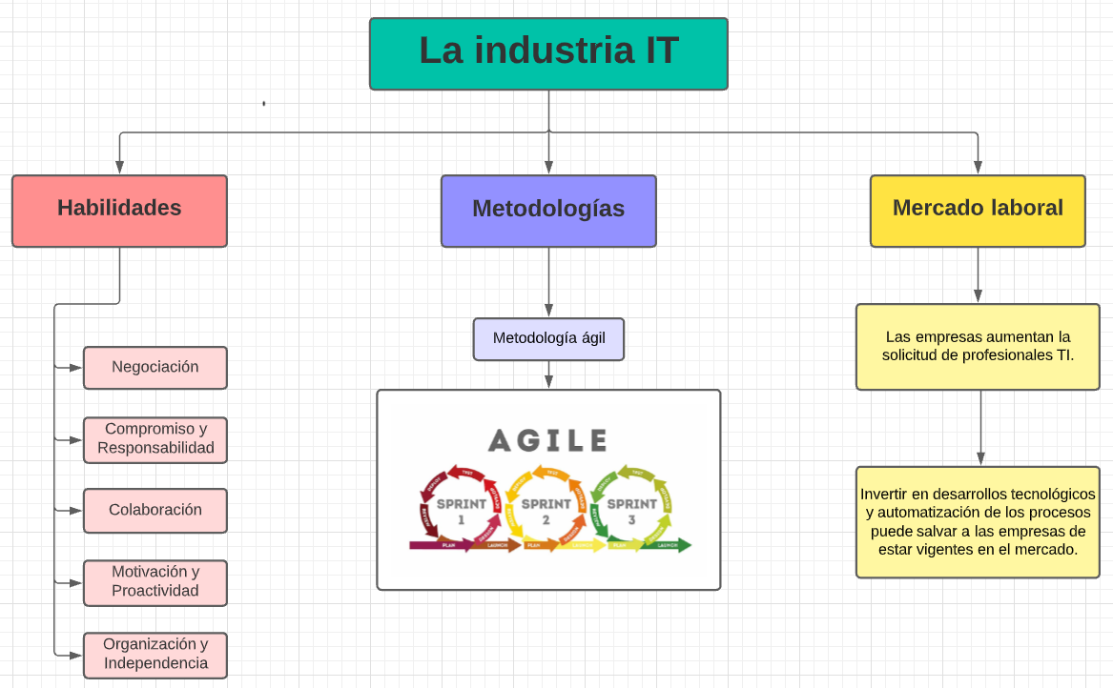
1.Habilidades, metodologías y mercado laboral
Mapa Conceptual

Slide 3
2. Necesidades de la Industria TI
Resumen
Necesidad de profesionales IT, con las habilidades técnicas y blandas relacionadas con la tecnología.
Reinventarse y transformarse digitalmente.
Invertir en desarrollos tecnológicos y automatización de los procesos.

Slide 4
3. Conclusiones
El área de la Tecnología de la Información, es donde se desarrollan tanto software como hardware con diferentes propósitos, para poder solucionar los problemas desde lo cotidiano a lo empresarial, aplicando metodologías que permiten el trabajo en equipo y eficaz. Hay diferentes áreas en el sector IT, tales como soporte, ciberseguridad, administración, programación y entre muchas otras. El mercado laboral es más demando por profesionales que pueden satisfacer los diferentes cargos asociados al IT.

